Slide 1
Привіт !!!
Мрієш бути завжди
В ТРЕНДІ ???
Хочеш мати цікаву та високооплачувану роботу або власний бізнес ???
Тоді тобі – ДО НАС!!!
http://oneu.edu.ua/pages/fac/uef
Наша адреса:
вул. Успенська, 91
м. Одеса
(о48)-724-0738
(048)-725-69-01

Slide 2
Ти – теперішній випускник і
майбутній абітурієнт ???
Хочеш більше дізнатися, що таке «бути фахівцем з обліку, аудиту, аналізу і оподаткування» ?
http://oneu.edu.ua/pages/fac/uef
Можливо, просто цікавишся бізнесом чи хочеш навчатися управляти власними грошима ?
Хочеш бути – особою, без якої не обійдеться жодне підприємство?
Мрієш стати фінансовим директором або просто ПРАВОЮ РУКОЮ КЕРІВНИКА ?
Ми – команда фахівців обліково-економічного факультету ОНЕУ - готові відкрити двері у світ справи, яку любимо і знаємо на вищому рівні!

Slide 3
Облік, аудит і оподаткування:
мова бізнесу, економічної незалежності і багатства кожної людини
Ти завжди цікавився: як управляти
грошима і як їх заробляти???
Ми тебе навчимо!
ЩО ТИ ОТРИМАЄШЬ,
навчаючись у нас?
Можливість працювати дистанційно
Можливість отримувати достойну оплату праці
Вміння планувати та складати бюджет сім'ї і будь-якого підприємства
Широкий спектр працевлаштування
Достойна кар'єра і професійний рост
http://oneu.edu.ua/pages/fac/uef
65000, м. Одеса, вул. Успенська, 91
Тел. (048)-724-07-38, (048)-725-69-01

Slide 4
Консультування бізнесу з питань
управління фінансами, обліку, аудиту,
оподаткування
Реалізація власного бізнес-проекту
Чим займається фахівець
з обліку, аудиту та
оподаткування? …
Податкове планування
і управління податковими ризиками
Стратегічний, фінансовий
і управлінський аналіз
Фінансовий та управлінський облік
http://oneu.edu.ua/pages/fac/uef
65000, м. Одеса, вул. Успенська, 91
Тел. (048)-724-07-38, (048)-725-69-01

Slide 5
Міжнародні аудиторські компанії і підприємства всіх форм власності
Банки і фінансові установи
Фіскальна служба
Де ВИ зможете працювати ???....
Органи державної влади
Приватна практика
Соціальні служби
http://oneu.edu.ua/pages/fac/uef
65000, м. Одеса, вул. Успенська, 91
Тел. (048)-724-07-38, (048)-725-69-01

Slide 6
Хто може стати фахівцем з обліку, аудиту та оподаткування ???
Ним може стати кожен,
хто може
приймати власні рішення;
хто прагне
постійно розвиватися та вдосконалюватися;
хто вміє
спілкувати або хоче цього навчатися )))
http://oneu.edu.ua/pages/fac/uef
65000, м. Одеса, вул. Успенська, 91
Тел. (048)-724-07-38, (048)-725-69-01

Slide 7
Як стати фахівцем з обліку, аудиту
та оподаткування ???
Професія бухгалтера і аудитора у наш час набуває все більшої популярності та виходить на міжнародну арену, тому здобути відповідні знання та отримати кваліфікацію бухгалтера та аудитора можливо в різних ВНЗах України та світу !
В Одеському національному економічному університеті кваліфікацію фахівця з обліку та оподаткування можливо здобути на Обліково-економічному факультеті, історія якого складає більш 70-ти років!
Тут здійснюють підготовку за спеціальністю 071 «Облік та оподаткування» за освітньо-кваліфікаційними рівнями «Бакалавр» та «Магістр» з перспективою вступу до аспірантури.
http://oneu.edu.ua/pages/fac/uef
65000, м. Одеса, вул. Успенська, 91
Тел. (048)-724-07-38, (048)-725-69-01

Slide 8
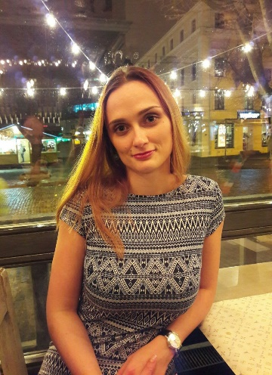
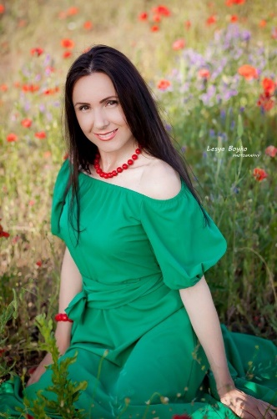
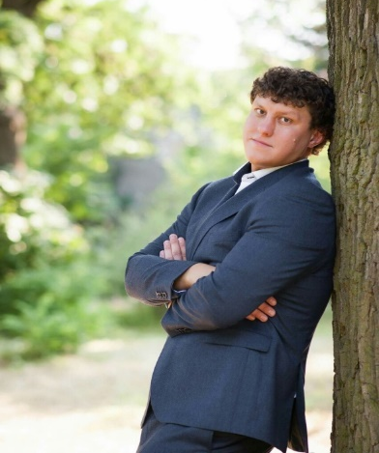
Чому саме ОЕФ ОНЕУ ???
Гарантоване працевлаштування
Подвійні дипломи зарубіжних ВНЗ
Висококваліфіковані викладачі-професіонали – науковці і практики міжнародного рівня
Наші конкурентні переваги
Єрикалова В.В. (бухгалтер ТОВ«КadorrGroup)
випускниця ОЕФ2014 року
Верлан Ірина
Завідувач відділу
управлінського обліку ТОВ «ТеНет»
Поєднання
теоретичного навчання
з практикою
на провідних підприємствах
м. Одеси і Одеської обл.
Якісні програми навчання,
акредитовані
міжнародними
сертифікаційними
програмами
підготовки бухгалтерів
(АССА, CIMA, ICFM)
Барда Н.В.
(гол.бухгалтер
ТОВ «Рошен Де Люкс»)
Випускниця ОЕФ 2003 року
Григор`єв Денис
(депутат Одеської міської Ради)
Випускник ОЕФ 2005 року
http://oneu.edu.ua/pages/fac/uef

Slide 9
Яка оплата праці фахівця з обліку, аудиту та оподаткування ???
Ви можете розпочати власну професійну кар'єру ще будучи студентом !!!
Наші студенти проходять усі кроки професійного зростання від бухгалтера-початківця з мінімальною заробітною платою до фахівця з обліку, аудиту, оподаткування та аналітика з високою оплатою праці – 3000-5000$ у місяць!!!
http://oneu.edu.ua/pages/fac/uef
65000, м. Одеса, вул. Успенська, 91
Тел. (048)-724-07-38, (048)-725-69-01

Slide 10
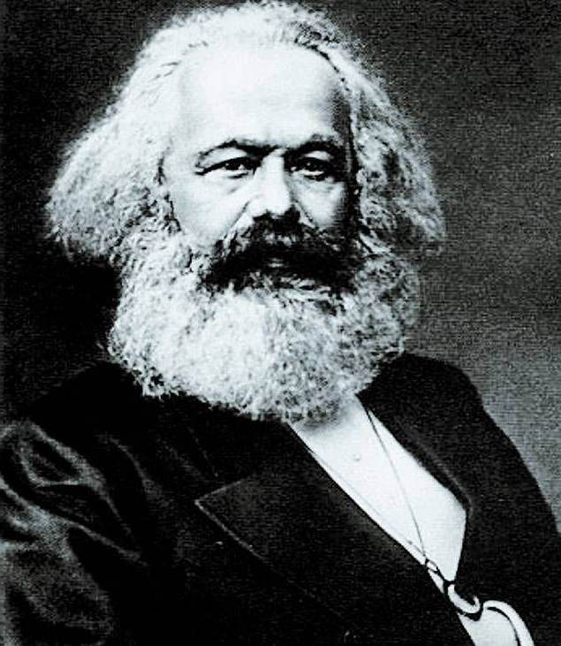
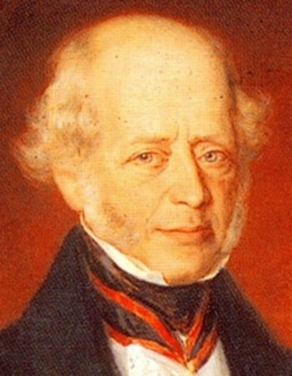
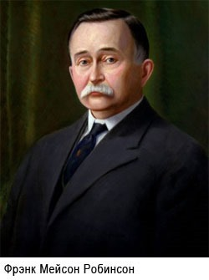
Хто вони – відомі бухгалтери ???
КАРЛ МАРКС –
автор всесвітньовідомого «Капіталу»
Мейєр Амшель Ротшильд – всесвітньовідомий міліардер-засновник династії Ротшильдів
Відомий автор бренду Coca-Cola
У тебе є шанс бути наступним !!!
http://oneu.edu.ua/pages/fac/uef
65000, м. Одеса, вул. Успенська, 91
Тел. (048)-724-07-38, (048)-725-69-01

Slide 11
Де можна побачити, хто такий фахівець з обліку, аудиту та оподаткування ???
http://oneu.edu.ua/pages/fac/uef
65000, м. Одеса, вул. Успенська, 91
Тел. (048)-724-07-38, (048)-725-69-01

Slide 12
Обліково-економічний факультет ОНЕУ – ЦЕ
ТВІЙ ВІРНИЙ КРОК
у стабільне і забезпечене майбутнє !!!
Приєднуйся до нас !!!
Чекаємо на тебе!!!
http://oneu.edu.ua/pages/fac/uef
65000, м. Одеса, вул. Успенська, 91
Тел. (048)-724-07-38, (048)-725-69-01

